Slide 1
Тема: Патриоты России
5 класс

Slide 2
Патриот - человек, преданный своему народу, любящий своё отечество.
От Нижнего Новгорода Пошла в поход рать народная. Раз, два. Впереди дорога трудная. Раз, два. Впереди их ждет Москва. Мы погоним, погоним из города Иноземных захватчиков.

Slide 5
Кузьма Минин
Талант торговца позволил стать ему уважаемым дворянином и доверенным лицом царя Михаила Федоровича.
Еще до окончания Смутного времени Кузьма стал членом высшего органа власти, на тот момент называвшегося Советом всей земли. Староста не мог похвастаться благородным происхождением, но, несмотря на это, ни одно решение не принималось без его участия.

Slide 6
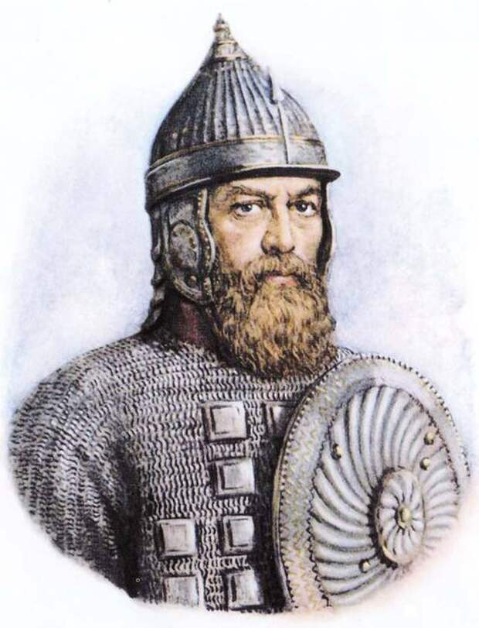
Дмитрий Пожарский
Князь Дми́трий Миха́йлович Пожа́рский (1 ноября 1578 года — 30 апреля 1642 года) — русский национальный герой, военный и политический деятель, глава Второго народного ополчения, освободившего Москву от польско-литовских оккупантов.

Slide 7
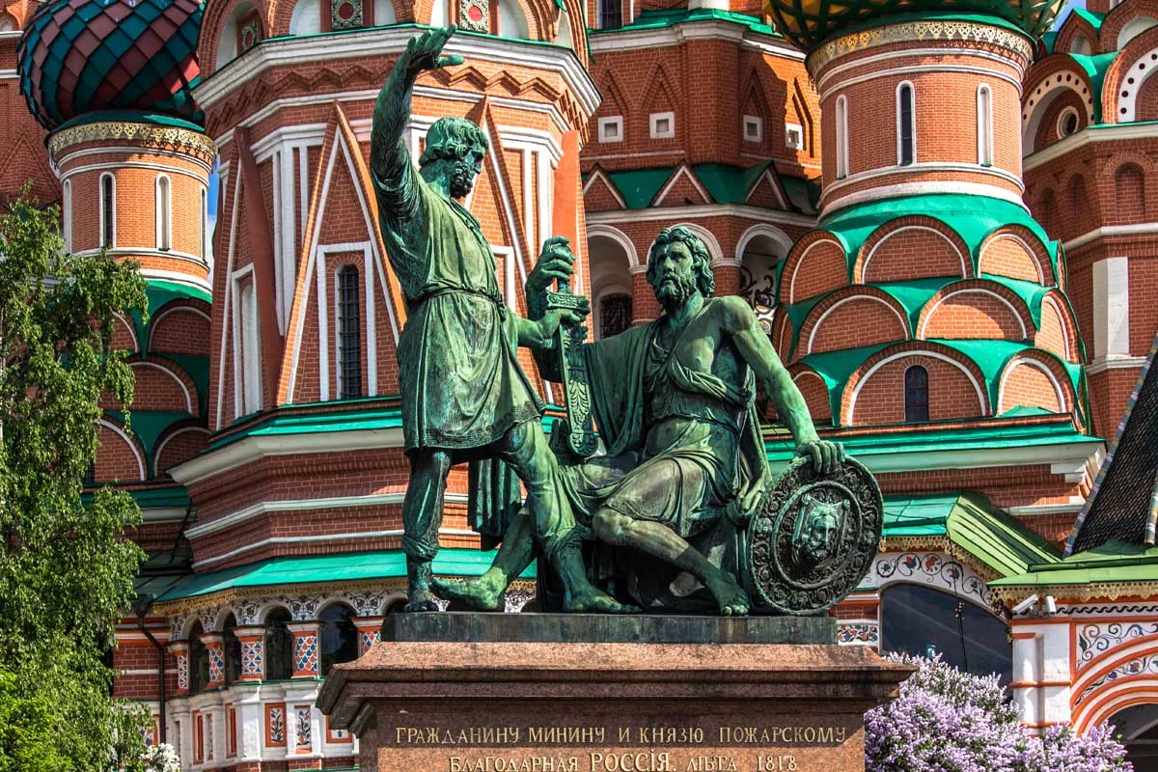

Slide 8
Работа над памятником
Работу над памятником поручили известному скульптору Ивану Петровичу Мартосу. Его проект был признан на конкурсе самым лучшим. Конкурс происходил через 200 лет после победы над поляками - в 1812 году. Начать работу скульптор не успел, так как началась война. Ушёл и в ополчение и сын Ивана Петровича - Алексей. Прошло 6 лет после окончания войны. Сын Мартоса не вернулся с войны. Погиб в плену у французов второй сын скульптора. Но убитый горем скульптор не оставил работы над памятником. Сначала памятник стоял перед торговыми рядами. Вскоре на Красной площади был открыт монумент, на гранитном постаменте которого бронзовыми буквами была начертана надпись: «Гражданину Минину и князю Пожарскому благодарная Россия». А под надписью, тоже из бронзы, выпуклый рисунок-барельеф. На барельефе пожилой мужчина отдаёт в ополчение двух своих сыновей

